Slide 1
Гроші: їх види та функції
Горбушина Дар’я

Slide 2
Із історії походження грошей
Спочатку одні товари замінювалися на інші. Проте з часом виділялась якась найважливіша річ, яка легко могла переходити від одного власника до іншого. Вона починала виконувати роль грошей. Що тільки не слугувало за гроші: наприклад на острові Борнео це були коров’ячі черепи, у Конго – металеві списи, в Африці – бруски солі, на Соломонових островах – людські черепи.

Slide 3
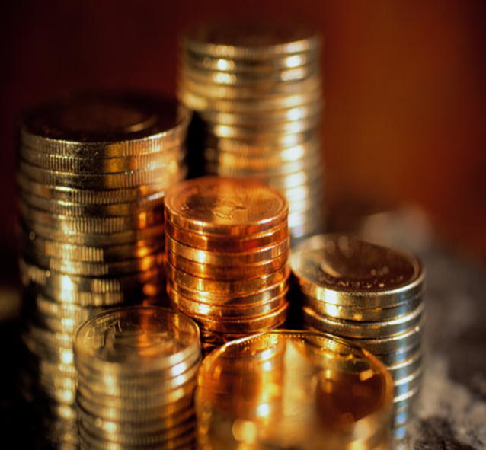
Найпоширенішою формою перших грошей була худоба. Багатьма мовами світу гроші і худоба мають однакову назву або назву із спільним коренем. Наприклад, у стародавніх римлян це слово «пекуніа», у греків – «ктема». Навіть слово «капітал» походить від латинського «caputa» - голова худоби. Індійська «рупія» також в перекладі означає «худоба».

Slide 4
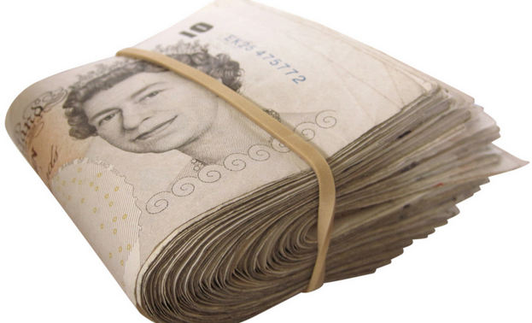
Цікавий факт…..
Картель колумбійського наркобарона Пабло Ескобара оперував величезною кількістю готівки. За розповіддю його брата Роберто, вони витрачали 2500 $ щомісяця тільки на гумки для перев’язування пачок з кюпюрами.

Slide 5
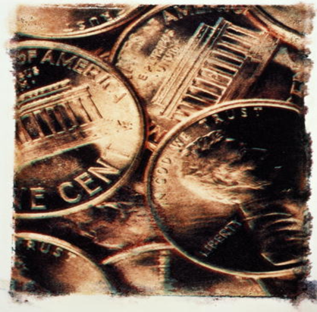
Дослідники стверджують, що перші паперові гроші з’явились у Китаї у 812 р. нашої ери. В Європі банкноти виникли в середні віки і називались банкоседлерами. Випущені вони були в середні віки в Швеції в 1661 р. Збережено 5-талерову банкноту випуску 6 грудня 1662 р.

Slide 6

У Росії перші паперова гроші було надруковано за наказом Катерини 2. вони являли соболю паперова асигнації вартістю 25, 50, 75 і 100 рублів. Їх вільно обмінювали на громіздкі мідні гроші. Для обміну в Москві і Санкт-Перетбурзі 1768 р. заснували два банки.

Slide 7

Цікавий факт….
Існує купюра номіналом 2 долари . Однак , її вважають нещасливою , її відмовляються брати в якості зарплати або на здачу .
Для стопки банкнот висотою в 1 милю буде потрібно більше 14 мільйонів банкнот .

Slide 8
Походження грошей
Раціоналістична концепція
походження грошей як результат згоди між людьми, які зрозуміли, що для покращення умов обміну потрібні спеціальні інструменти;
Еволюційно – історична концепція
походження грошей як довготривалий історичний процес розвитку економічного співробітництва, як результат розвитку процесу обміну, шляхом зміни набутих форм вартості

Slide 9
Сутність грошей проявляється через:
Загальну, безпосередню обмінюваність
Кристалізацію мінової вартості
Матеріалізацію загального робочого часу

Slide 10
Цікавий факт….
Згідно з інформацією Федерального резерву , в середньому кожна доларова банкнота живе близько 22 місяців ; 5 — доларова — два роки ; Десятидоларова — 3 роки; 20 — доларова — 4 ; а 50 — і 100 — доларові — 9 років. Монети є більш довговічними і можуть прожити більше 30 років.

Slide 11
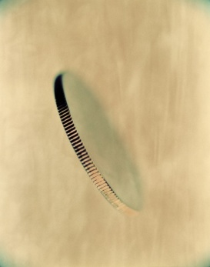
Сутність грошей-
специфічний товарний вид, з натуральною формою якого зростається суспільна функція загального еквівалента

Slide 12
Види грошей
товарні символічні кредитні
Золото і срібло в мідні і нікелеві чеки и кредитні
злитках и монетах, монети і паперові картки
а також будь-який гроші
товар при
бартерних договорах

Slide 13
Цікавий факт …..
Індієць одного з племен , позичаючи гроші в борг, може залишити під заставу своє імя . Поки він не поверне борг, ніхто не буде називати його по імені
• На американських грошах , паперових і металевих , зображені тільки американські президенти , за винятком трьох осіб . Це Олександр Гамільтон , секретар казнечейства , Бенджамін Франклін , один із засновників США , і індійська жінка Сакаджевая .

Slide 14
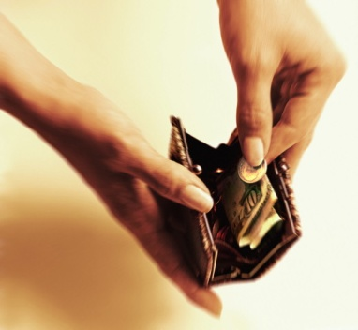
Готівкові
Реальні (повноцінні) мають власну внутрішню вартість
Монети з коштовних металів
Золоті злитки

Slide 15
Грошові знаки
(не мають внутрішньої вартості):
Банківські білети (банкноти) – гроші, що випускаються в обіг банком і забезпечуються його активами
Казначейські білети – гроші, що випускаються державою від свого імені й забезпечуються державною власністю
Розмінна (білонна) монета

Slide 16
Безготівкові:
Депозитні:
Банківські рахунки – вклади, що передані власником грошей банку й використовуються останнім для кредитування інших суб’єктів економіки
«Електронні» гроші – гроші на банківських рахунках, використання яких є можливим із допомогою електронної техніки

Slide 17
Кредитні
(без фізичної передачі грошових знаків):
Чек – письмове розпорядження власника банківського рахунка перерахувати зазначену суму грошей на користь пред’явника чека
Вексель – письмове грошове зобов’язання боржника щодо сплати зазначеної суми грошей власникові векселя в зазначений час.

Slide 18
Функції грошей
Гроші як міра вартості
Гроші як засіб обміну
Гроші як засіб накопичення
Гроші як засіб платежу
Функція світових грошей

Slide 19
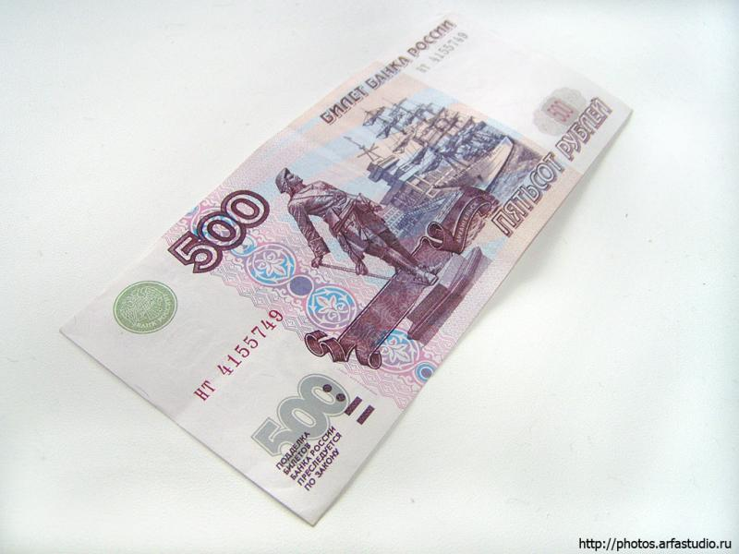
Гроші як міра вартості
За допомогою грошей суб'єкти вимірюють і порівнюють вартість усіх товарів
Функцію грошей виконують за допомогою масштабу цін
Як і золото, паперові гроші однорідні

Slide 20

Гроші як засіб обміну
Гроші виступають як посередник в нескінченному процесі товарно - грошового обігу
Для виконання цієї функції потрібні реальні гроші

Slide 21
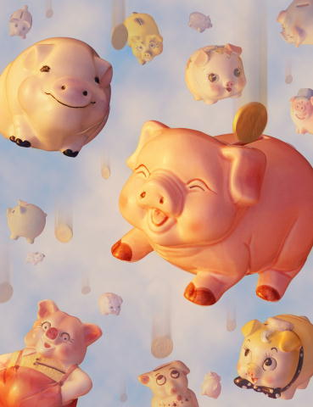
Гроші як засіб накопичення
Гроші залишають сферу обігу й осідають у домашніх сейфах і на рахунках у банках
У якості засобу накопичення виступає золото й неповноцінні гроші

Slide 22
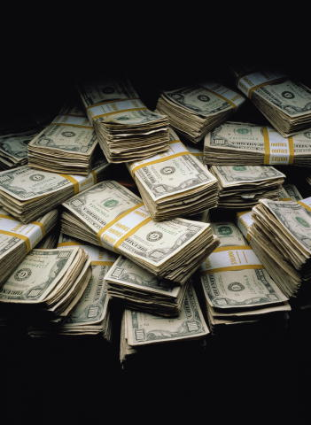
Гроші як засіб платежу
Гроші виступають як засіб сплати боргу при розбіжності покупок і продажів у часі й просторі
Товари можуть бути продані в кредит. Кредитні угоди породили векселі й банкноти

Slide 23
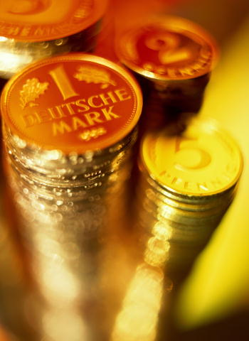
Функції світових грошей
Гроші використовуються для міжнародних розрахунків
У ролі світових грошей виступає золото

Slide 24
Компоненти грошової системи
Національна грошова одиниця, у якій виражаються ціни товарів і послуг
Система кредитних і паперових грошей, розмінних монет, які є законними платіжними засобами в наявному обороті
Система емісії грошей, тобто законодавчо закріплений порядок випуску грошей в обіг
Державні органи, що відають питаннями регулювання грошового обігу

Slide 25
Типи систем грошового обігу
Системи обігу металевих грошей, коли в обігу перебувають повноцінні золоті або срібні монети, які виконують усі функції грошей, а кредитні гроші можуть вільно обмінюватися на грошовий метал (у монетах або злитках)
Системи обігу кредитних або паперових грошей, які не можуть бути обмінені на золото, а саме золото витиснуте з обігу

